Slide 1
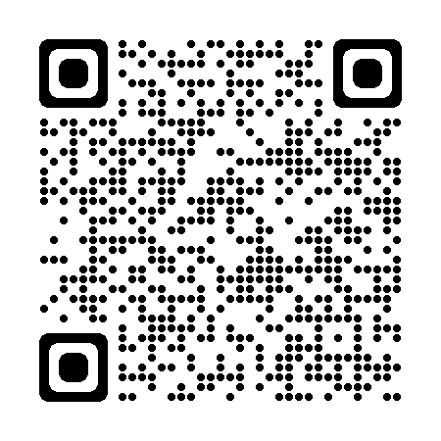
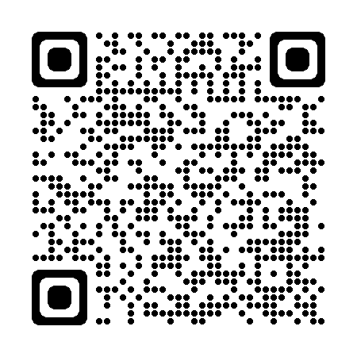
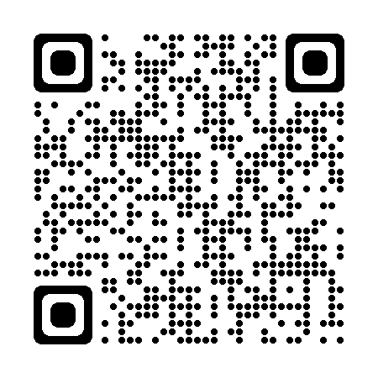
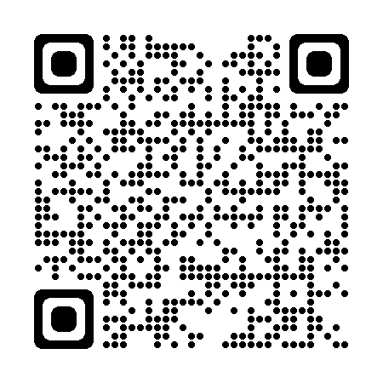
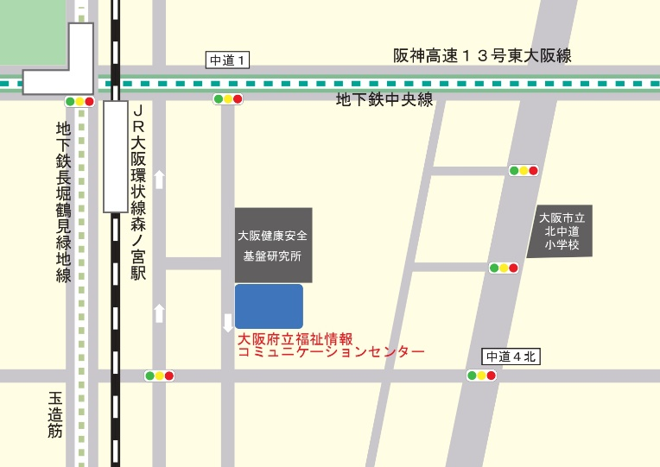
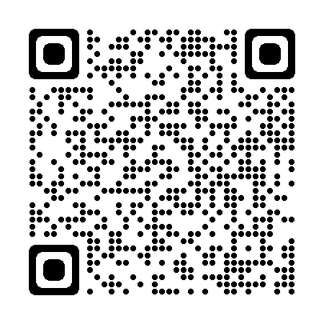
聴覚に障がいのある子どもと保護者の相談支援ネットワーク事業
大阪府では、大阪府立福祉情報コミュニケーションセンター(※)を
聴覚障がい児早期支援の中核拠点として、聴覚に障がいのある
子どもの保護者を対象に、相談支援等を行っています。
福祉情報コミュニケーションセンター
当ネットワークでは・・・
・新生児聴覚スクリーニング検査で再検査
（リファー）となった赤ちゃんと
その保護者が相談できる機関です。
・療育・手話言語獲得支援の紹介や、
聴覚支援学校へのつなぎなども
提供します。
・まずはご相談ください。
電話 : 090-3848-7195
Email : hidamari-moe@comekko.org
【窓口】ひだまり・MOE（(NPO)手話言語獲得習得支援研究機構）
★ 相談支援ネットワークのフロー図
療育機関
ぴょんぴょん教室
連 携
療育機関
ゆうなぎ園
これまでにいただいた保護者の声
このサービスをもっと早く
知りたかった。
窓口
ひだまり・MOE
相談できて、私（保護者）の
気持ちが落ち着いた。
★ 各事業について
手話言語獲得支援事業
療育に関する相談
児童福祉法等に基づく
療育支援をします。
大阪府手話言語条例に
基づく事業をします。
ゆうなぎ園
（(社福)愛德福祉会）
電話：06-6574-2521
ﾌｧｯｸｽ：06-6574-2524
こめっこ
（(NPO)手話言語獲得習得支援研究機構）
電話：06-6748-0084
ﾌｧｯｸｽ：06-6748-0089
ぴょんぴょん教室
（(社福)大阪府肢体不自由者協会）
電話：06-6940-4181 ﾌｧｯｸｽ：06-6943-4661
各市町村保健センター等や、早期教育相談を実施している府立聴覚支援学校とも連携し、
「オール大阪」で聴覚障がい児支援を実施しています。
（※）大阪府立福祉情報コミュニケーションセンター
ＴＥＬ：０６－６７４８－００８４
ＦＡＸ：０６－６７４８－００８９
ﾎｰﾑﾍﾟｰｼﾞ：http://osakacommunication.com/
所在地 〒537-0025
大阪府大阪市東成区中道１ー３ー５９
アクセス ＪＲ環状線（大阪メトロ中央線または長堀鶴見緑地線）「森ノ宮駅」から 中央大通り南側を東へ約140ｍ 二つ目の交差点を右折し南へ約280ｍ
大阪府福祉部障がい福祉室自立支援課

